Slide 1
Mestrado em Avaliação de Políticas Públicas - Mapp
Fundamentos do Trabalho Científico
VAP7522
Aula 1
Pesquisa social contemporânea
Epistemologias
23/05/2023
Thiago Novaes

Slide 2
Sumário
A Ciência do Social
Observação Participante
Pesquisa Participativa
Pesquisa-ação
Avaliação Contra-Hegemônica
Escolha do Método
Escrita Acadêmica

Slide 3
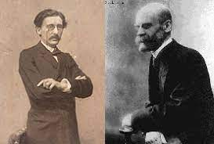
Tarde x Durkheim
1893 a 1904
Diferença x Homogeneidade
Emile Durkheim
Infinitesimal
Imitação
Pessoas e Coisas
Futuro
Invenção
Gabriel Tarde
Fato Social
Coerção Social
Pessoas
Passado
Projecionismo

Slide 4
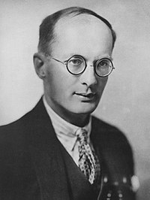
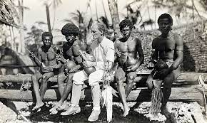
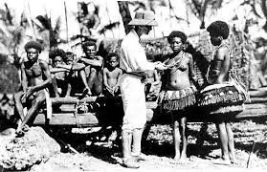
Bronislaw Malinoswki
Observação Participante
Funcionalismo – quadro comparativo ao longo do tempo
Aprende a língua nativa
Método Etnográfico
Julho de 1915 – Maio de 1916
Outubro de 1917 – 1921
(1884 – 1942)
1922. Argonautas do Pacífico Ocidental. Um relato do empreendimento e da aventura dos nativos nos arquipélagos da Nova Guiné, Melanésia.

Slide 5
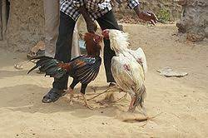
Cultura como Texto: Teia de Significados
Clifford Geertz
“A cultura humana é um conjunto de textos (...) na qual o antropólogo deve saber ler por sobre os ombros daqueles a quem esta cultura pertence” (1973: 452).
Observação Participante
Descrição Densa
[1973]. The Interpretation of Cultures: Selected Essays. New York: Basic.

Slide 6
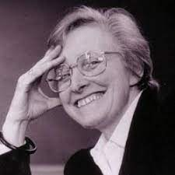
Marilyn Strathern
Imprevisibilidade
Conhecimento Relacional
Responsabilidade Moral
Escrevendo Sociedade e Pessoas
Perspectivismo
[2014]. O Efeito Etnográfico e Outros Ensaios.

Slide 7
Chega de etnografia! A educação da atenção como propósito da antropologia
Tim Ingold
“Então o que é a etnografia sensu stricto? Seria um método? Enquanto ofício que envolve escrever sobre as pessoas, a etnografia sem dúvida tem seus métodos, como sugerido por Mill. Mas que ela seja um método, aplicado com vistas a uma finalidade maior, é algo altamente questionável”.
encontro etnográfico
Intersubjetividade
o trabalho de campo etnográfico
o método etnográfico
o conhecimento etnográfico

Slide 8
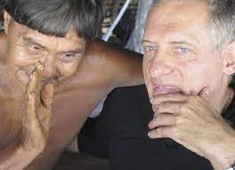
David Kopenawa &
Bruce Albert
O recado da mata
Acontecimento científico
Biografia de um sobrevivente
Pacto Etnográfico
“O que o antropólogo pensa que o nativo pensa”
Eduardo Viveiros de Castro
2010 / 2015. A Queda do Céu – Palavras de um Xamã Yanomami.

Slide 9
Feminismo Empiricista
Crítica aos métodos descorporificados
Subjetividade atenta à Objetividade
Desafia a posição do subalterno
Junta Imaginário e Realidade
Donna Haraway
SF: science fiction (ficção científica), string figures (jogo ou configurações em cordas), speculative feminism (feminismo especulativo), science fact (fato científico), speculative fabulation (fabulação especulativa), soin de ficelles (cuidados com cordas) e, sem esgotar as possibilidades, so far (até aqui, até agora...).

Slide 10
Avaliação de 4ª Geração
Método construtivista responsivo organizado a partir das reivindicações, preocupações, questões dos beneficiários e vítimas.
Apresentação, compartilhamento, pontos de conflito, coleta de dados quali/quanti, negociação, consenso.
Círculo Hermenêutico Dialético
→ Guba & Linconl, (1989) 2011, p. 47-55
Problema: relações de poder

Slide 11
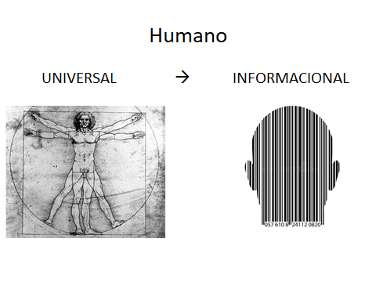
Tecnografia

Slide 12
Tecnografia
A tecnografia foi recentemente proposta como uma metodologia interdisciplinar para enfatizar a observação e o fazer em vez de confiar na entrevista.
→ Auto-etnografia
É o processo de fazer que é o ponto de partida para a pesquisa, e não as intenções antes do ato ou as racionalizações posteriores.

Slide 13
Subalternidade
Epistemicídio
→ Confiança epistêmica desde uma perspectiva relacional e interpessoal
Correspondência
perspectiva construtivista, pluralista, participativa e argumentativa contra-hegemônica.
→ Subalterno avalia mais do que participa

Slide 14
Avaliações de PP
Científico-experimental (Positivista)
Gerencialista (Funcionalismo)
Participativa (Construtivismo)
Antropológica (Descrição Densa)
Axiológica (Racionalidades Múltiplas)
→ Avaliação Implicada (Participativa)
→ Novos indicadores socioculturais

Slide 15
Conhecimento
"Não podemos conhecer a individuação; podemos somente individuar-nos e individuar em nós (...).
Os seres podem ser conhecidos pelo conhecimento do sujeito, mas a individuação só pode ser apreendida pela individuação do conhecimento do sujeito".
Gilbert Simondon, [1958] 2020: 35.

Slide 16
Epistemologias

